Slide 1


Slide 2

“Menos Teoria. Mais Missão: Despertando uma Nova Geração para a Missão Além das Fronteiras”

Slide 3

Antes de Tudo…
Como você define a palavra Missão?

Slide 4
Antes de Tudo…
Como você define a palavra Missão?
Qual é nossa Missão?

Slide 5
Missão
Provérbios 11:30
“O fruto do justo é árvore de vida, e o que ganha almas é sábio.”
Tiago 5:20
“Quem converte um pecador do erro do seu caminho, salvará a vida dessa pessoa e fará que muitíssimos pecados sejam perdoados.”
1 Coríntios 9:22,23
“Fiz-me tudo para todos, para por todos os meios chegar a salvar alguns. E eu faço isto por causa do evangelho, para ser também participante dele.”

Slide 6

Poder + Estratégia
Contexto (Paraguai e Guiné-Bissau)
  Onde? (Igreja de Barro Obrero, Ilha de Bubaque)
  Para quem? (Cristãos, Espiritualistas)
  Com quem? (Equipe Associação, Jovens indo para a primeira missão)
  Organização da missão (Parceria com União, parceria com a missão Andrews e pessoas que conheciam o local)
  Estratégia missionária (Revitalização de igrejas, revitalização da escola, atendimentos médicos, remédios, escovas e etc)
  Pregação (Direta e autentica, com foco na salvação e decisão)

Slide 7

Contexto e Resultados

Slide 8
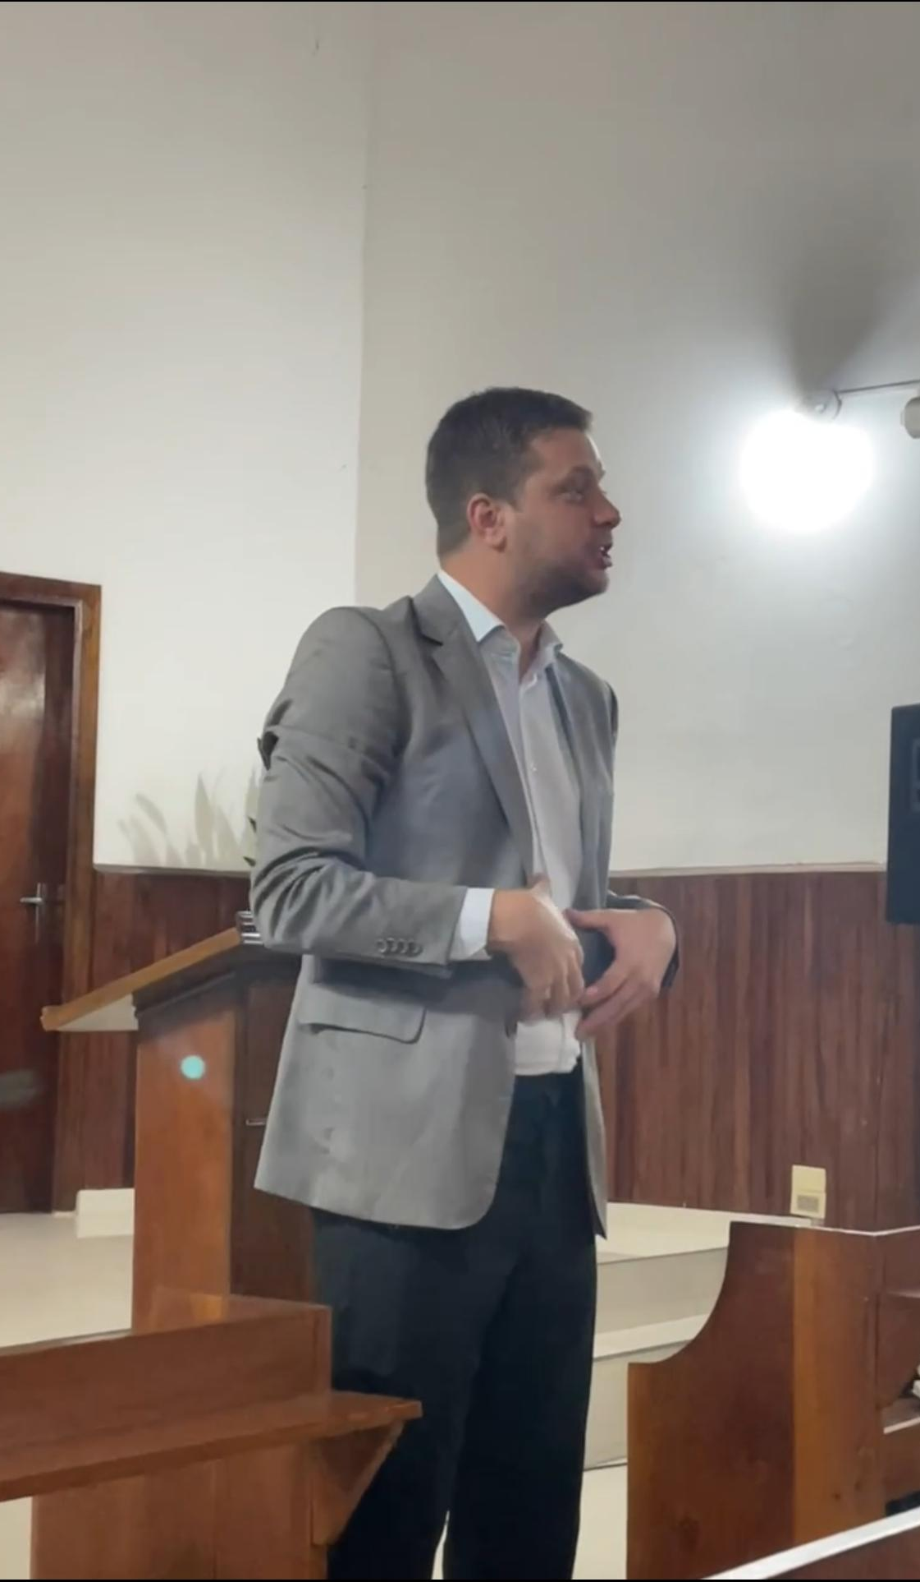
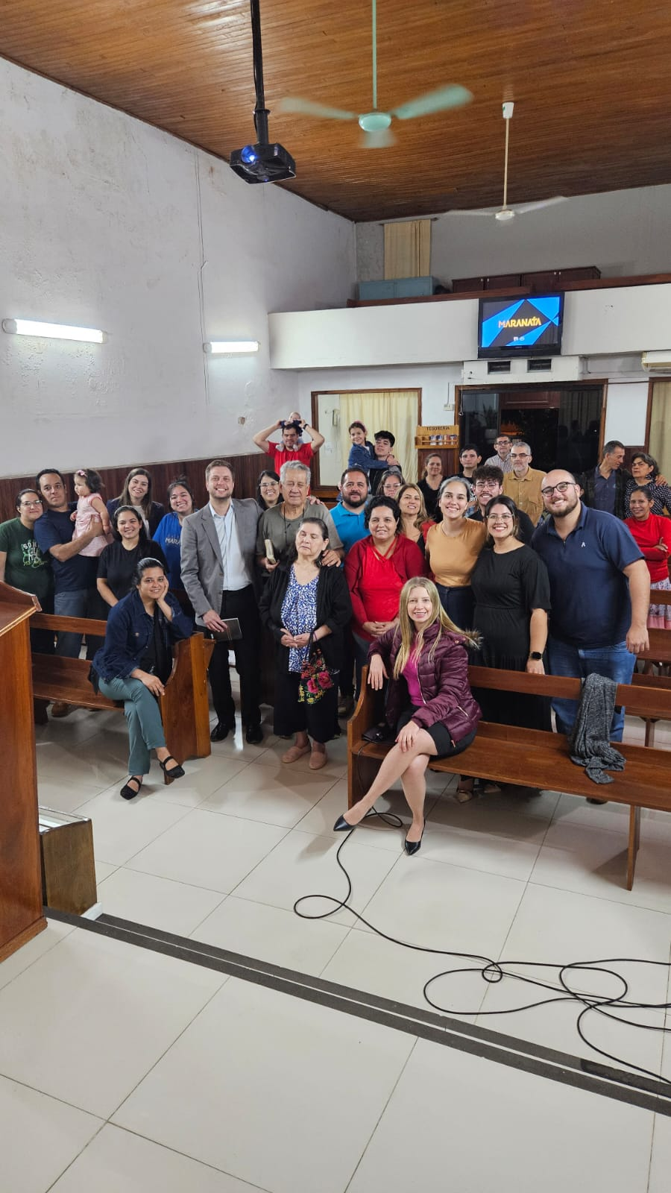
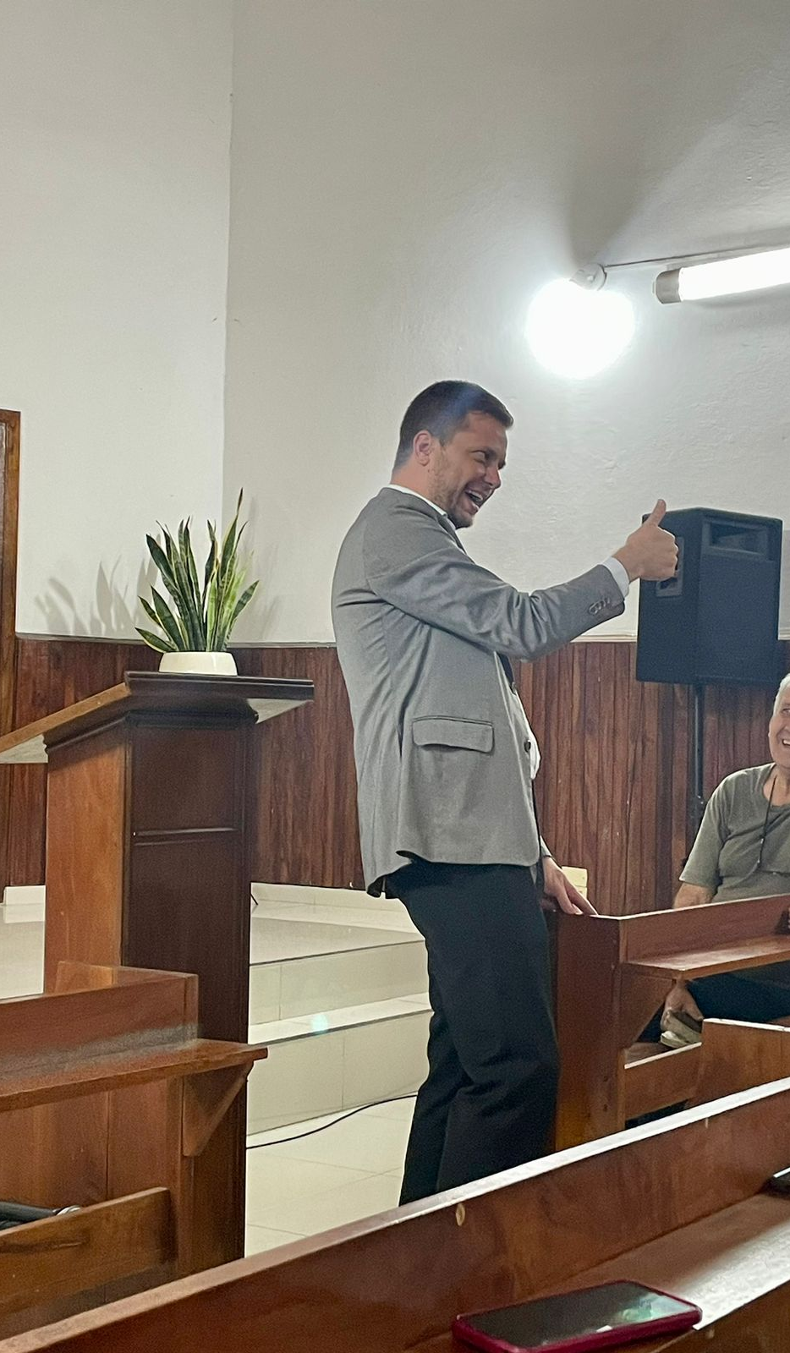

Slide 9
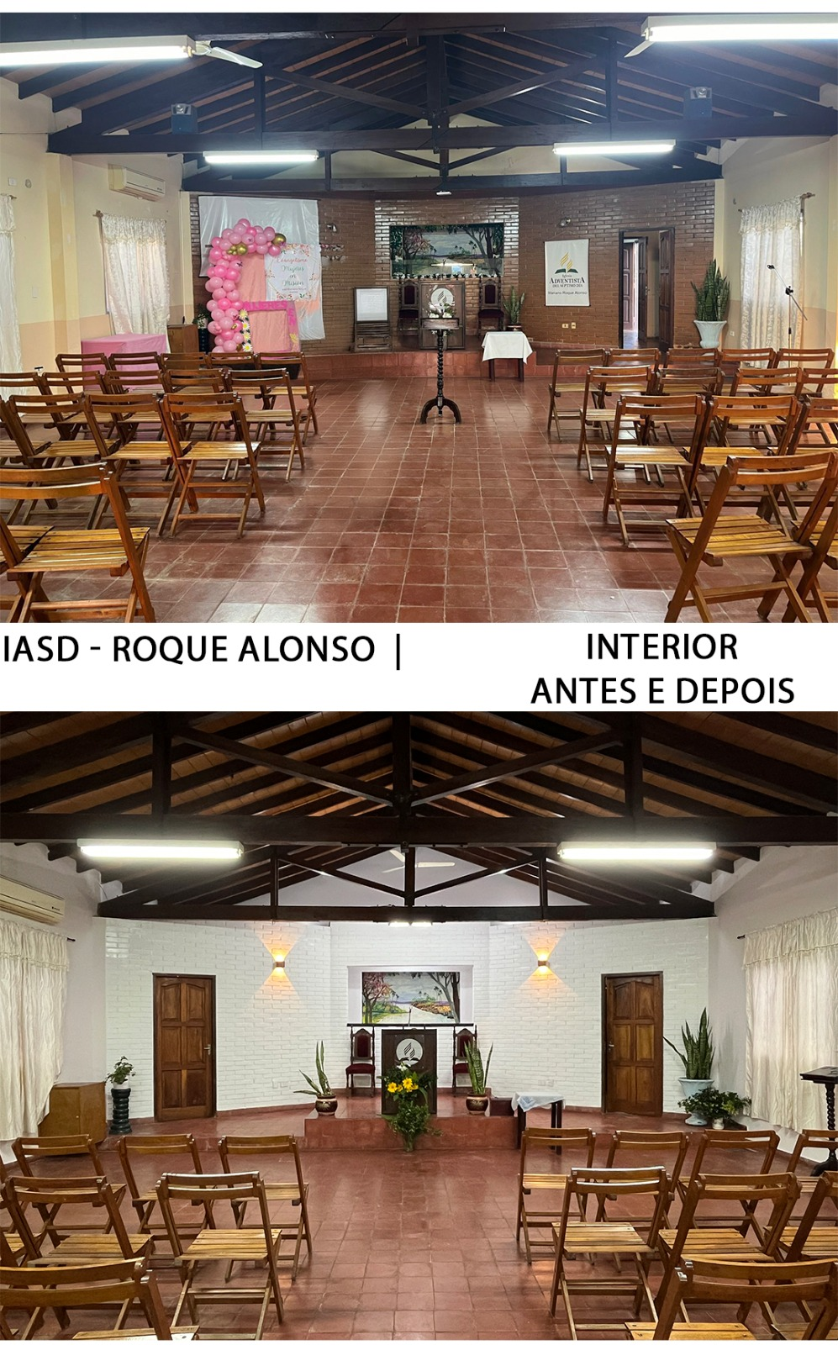
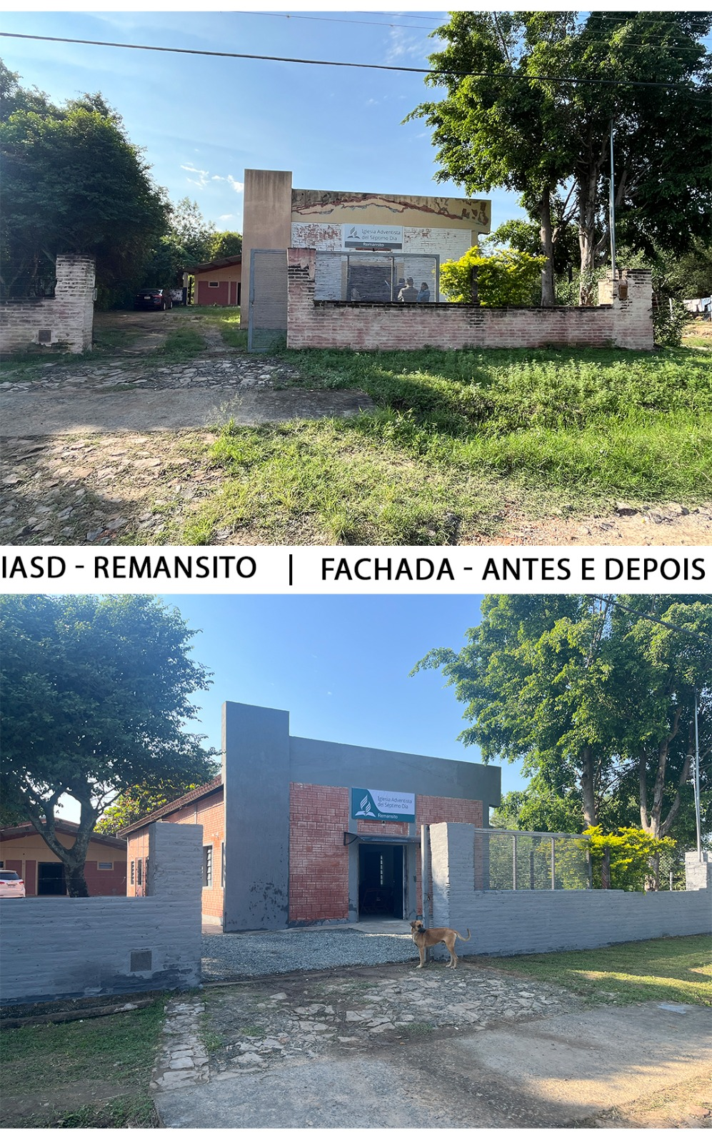

Slide 10
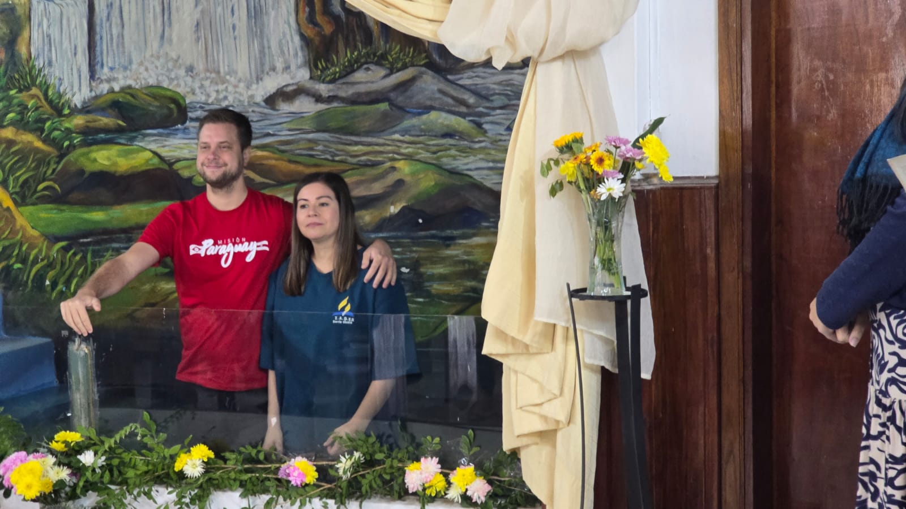

Slide 11
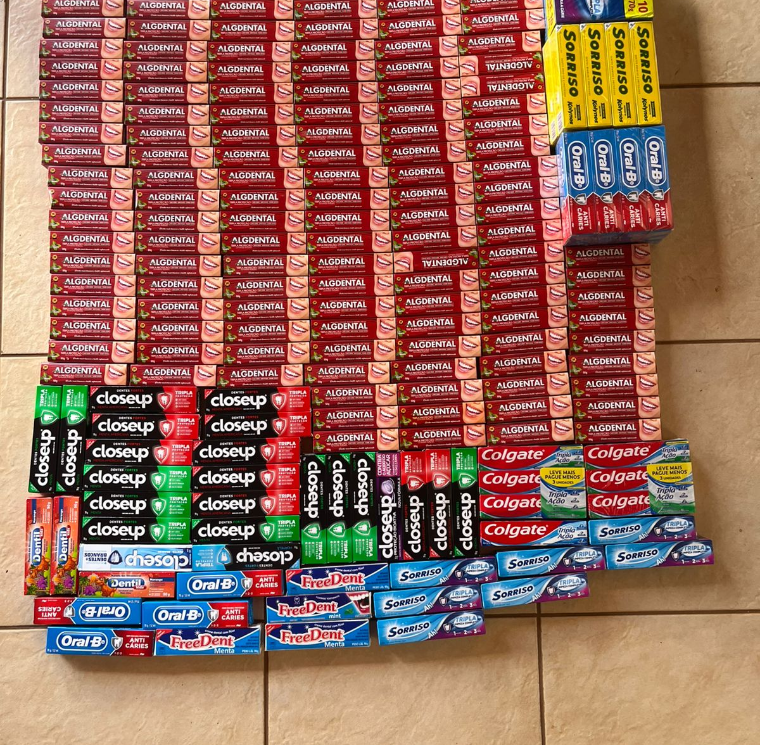
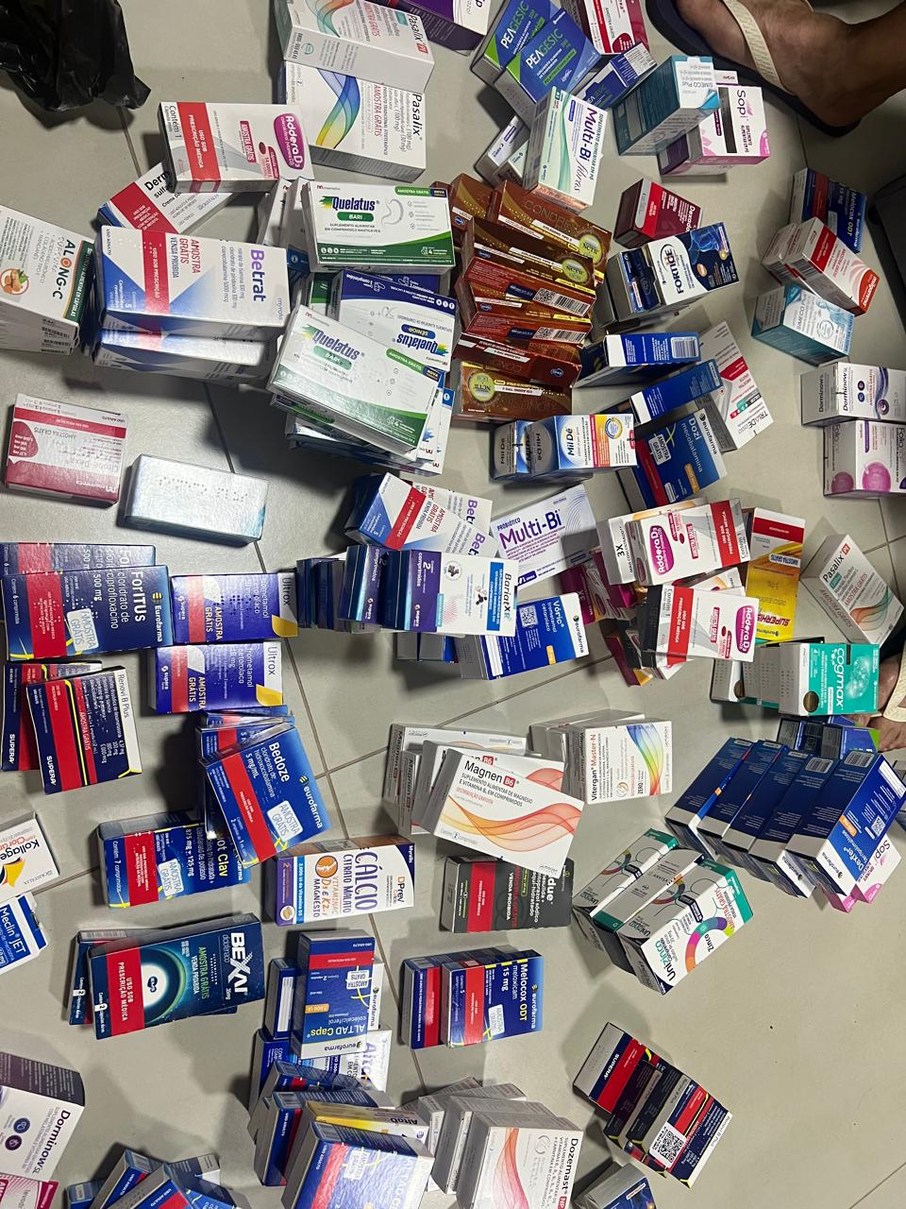
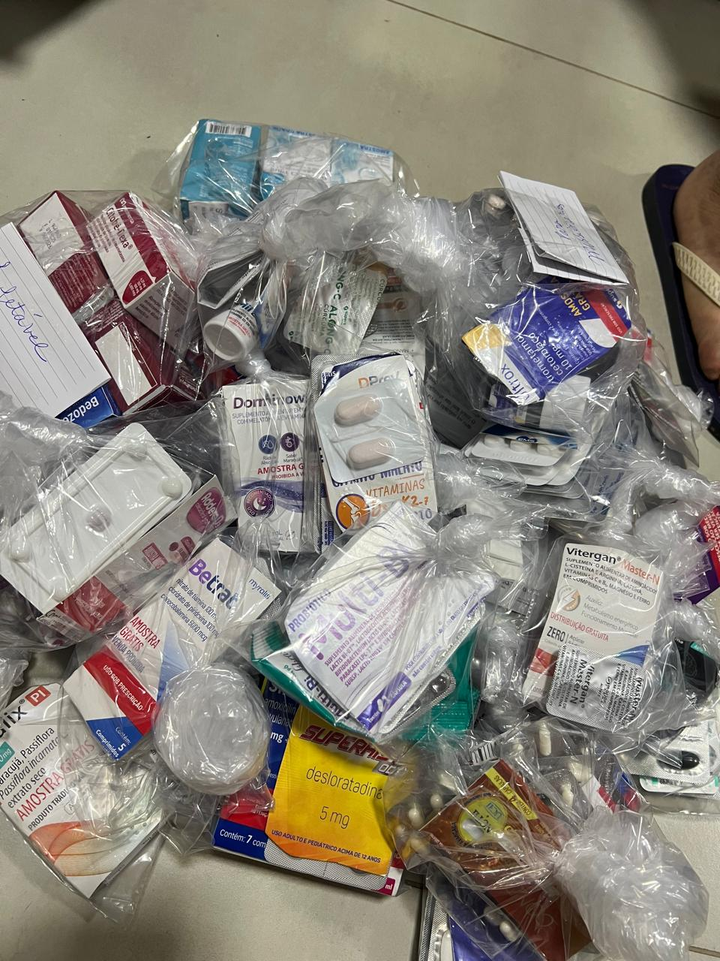
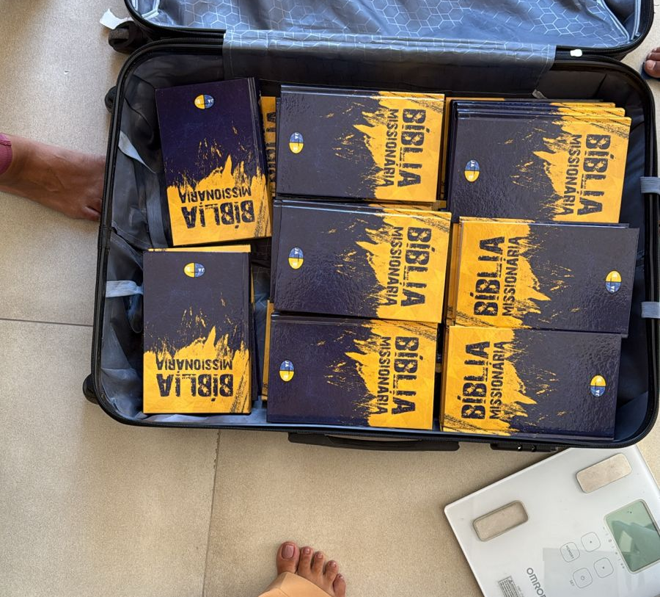

Slide 12
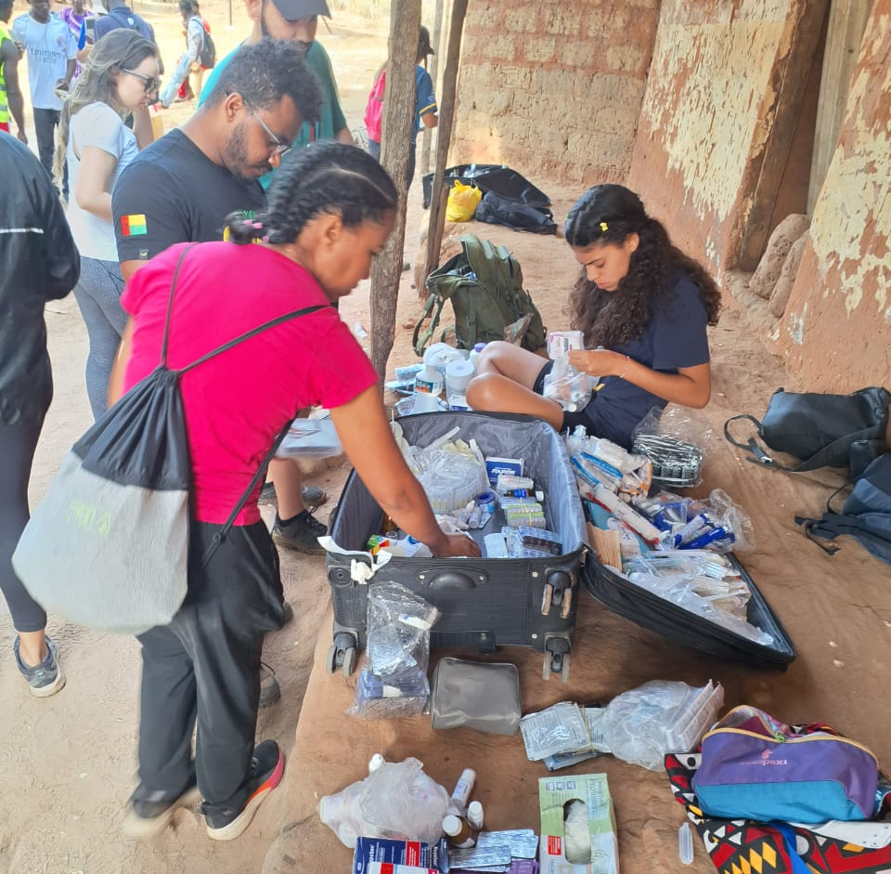
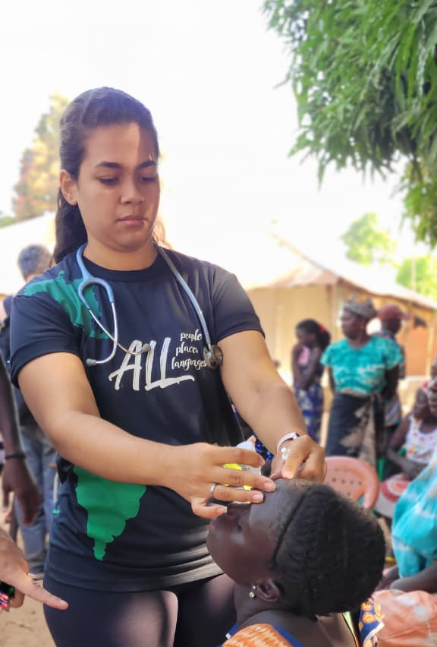
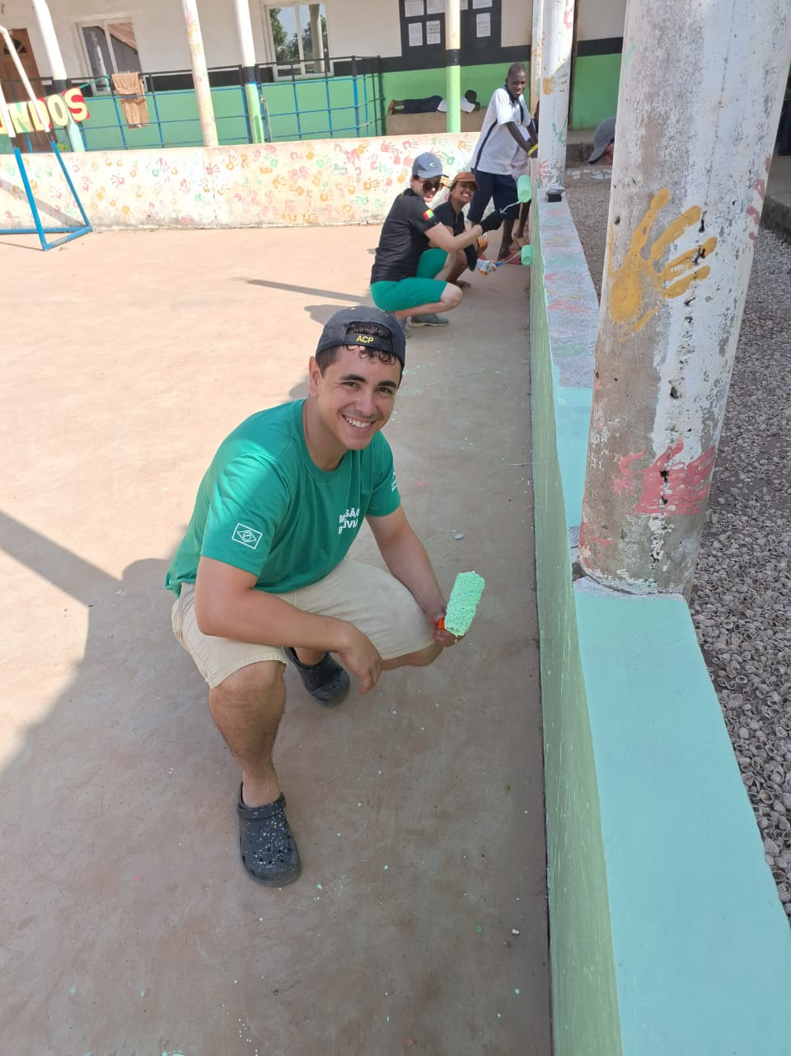
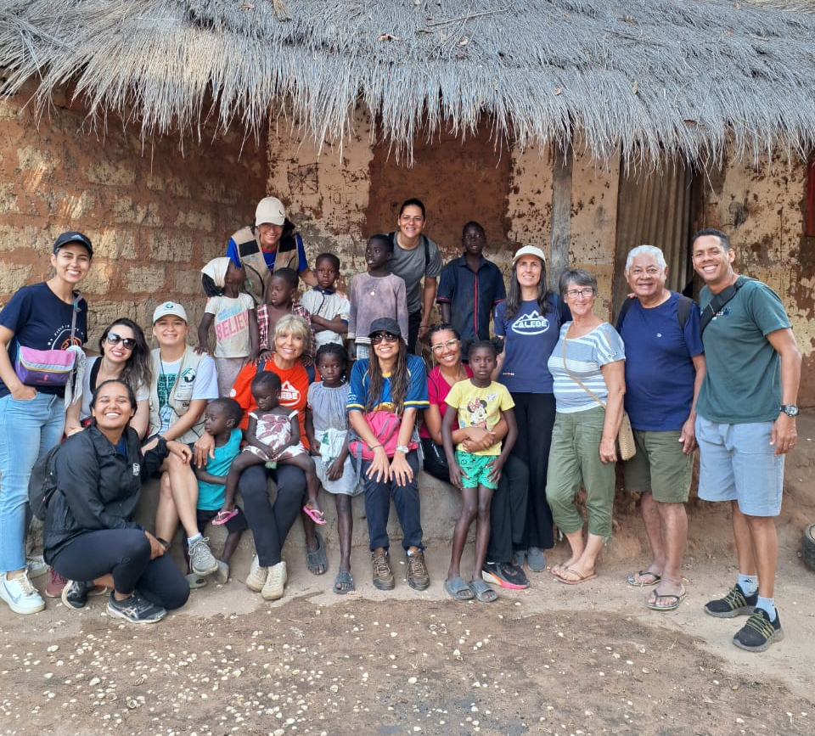

Slide 13
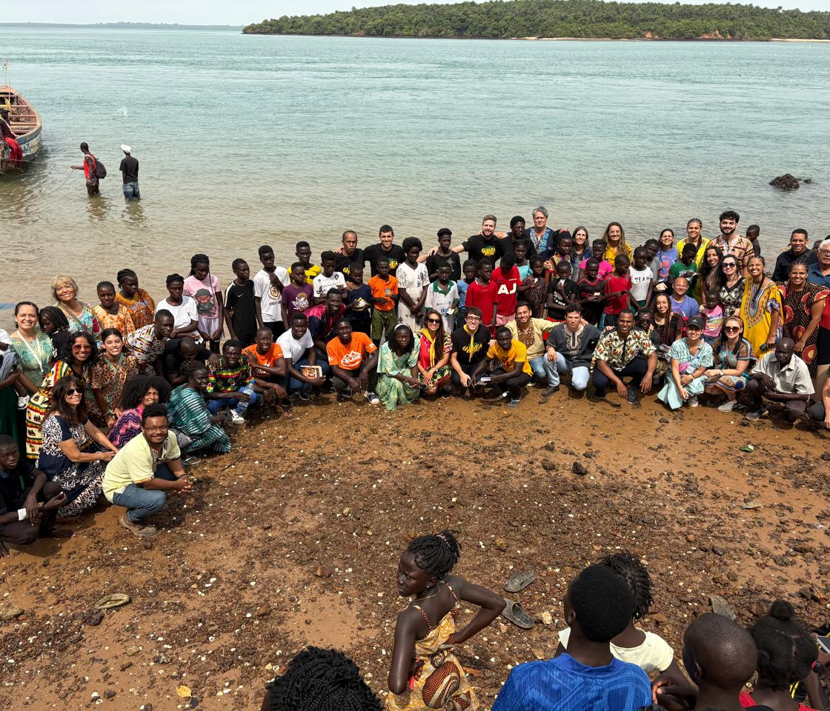
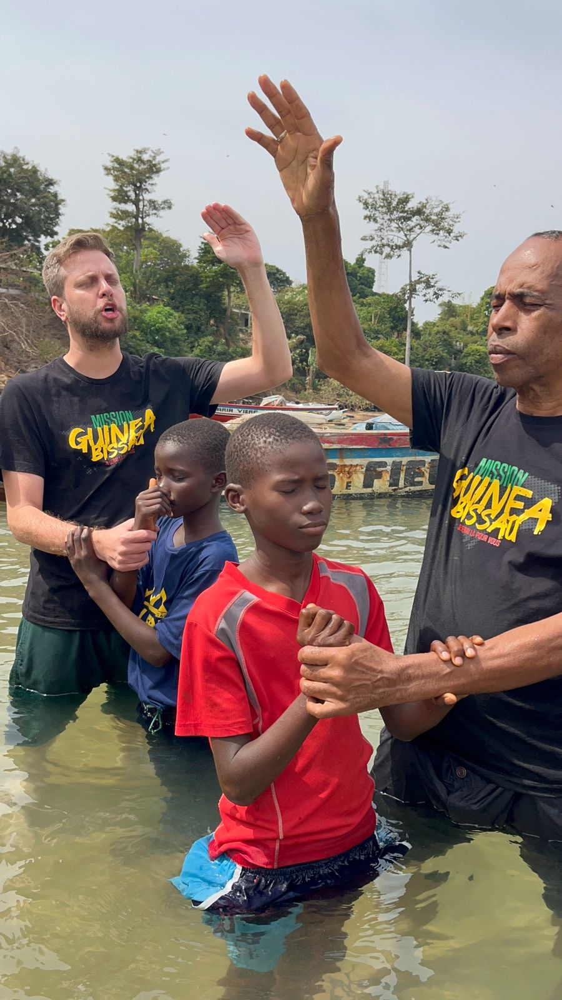

Slide 14
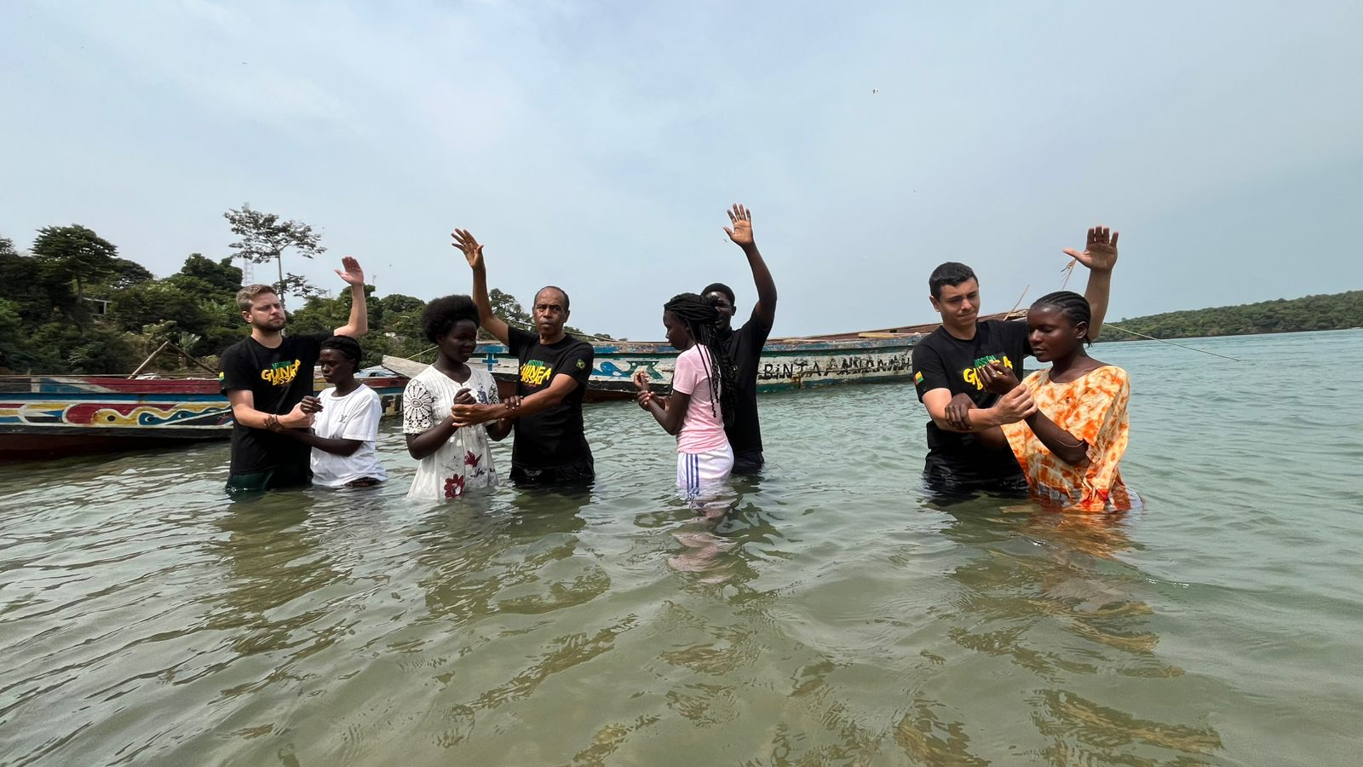

Slide 15
“Menos Teoria. Mais Missão: Despertando uma Nova Geração para a Missão Além das Fronteiras”

